Slide 1
Муниципальное дошкольное образовательное учреждение комбинированного вида № 2
Игровой и точечный самомассаж как одна из форм оздоровления детей в детском саду.
Подготовила: Марченко Ольга Чеславовна

Slide 2
Актуальность:
В последние годы наблюдается ухудшение состояния здоровья детей. И возникла необходимость поиска нетрадиционных путей организации коррекционно-образовательного процесса уже в раннем, дошкольном возрасте. Одной из основных задач, стоящих перед нами - педагогами, является воспитание здорового подрастающего поколения. Одним из таких направлений является самомассаж. Игровой метод придает учебно-воспитательному процессу привлекательную форму, облегчает процесс запоминания и освоение упражнений, повышает эмоциональный фон занятий, способствует развитию мышления, воображения и творческих способностей ребенка.

Slide 3
Использование игрового самомассажа положительно влияет на уровень развития двигательных навыков и физических качеств детей дошкольного возраста.
Ц е л ь - Укреплять и сохранять здоровье детей дошкольного возраста посредством организации игрового и точечного самомассажа.

Slide 4
Значимость самомассажа
Самомассаж кистей рук оказывает тонизирующее действие на центральную нервную систему, улучшает функции рецепторов проводящих путей, активизирует биологически активные точки.
Самомассаж кистей рук является средством повышения иммунитета, поскольку на ладонях расположены нервные окончания. Если их деятельность активизируется, улучшается функциональное состояние внутренних органов.

Slide 5
Показания к применению
:
В первую очередь массаж нужен здоровым людям для поддержания хорошего самочувствия и профилактики различных заболеваний. Рекомендован при следующих отклонениях:
1.плохой сон
2.насморк
3.прорезание зубов.
4.профилактика сколиоза , формирование правильной осанки. 5.отставание в развитии опорно-двигательного аппарата.
6.частые головные боли.
7.нарушение обмена веществ
8.заболевания глаз.
9растройства желудка
10.неврозы.

Slide 6
Противопоказания к применению
аппендицит
пороки сердца
заболевания почек
повышенное давление
опухоли
болезни крови
острые инф . заболевания
тромбозы
резкое истощение
-физическое перенапряжение –
гнойные поражения кожи ,родинки , бородавки. ,воспалительные процессы в опорно-двигательном аппарате.

Slide 7
Разновидности самомассажа
Игровой самомассаж (ручной)
Самомассаж Су-джок(воздействие на определенные билогически-активные точки кистей и стопы. В переводе с корейского Су — кисть, Джок — стопа.
Самомассаж массажными и тенисными мячами
Точечный самомассаж

Slide 8
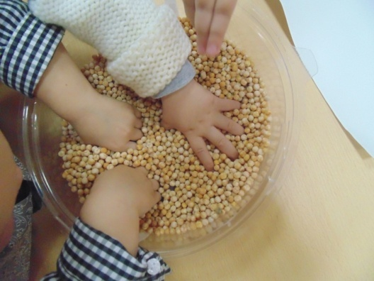
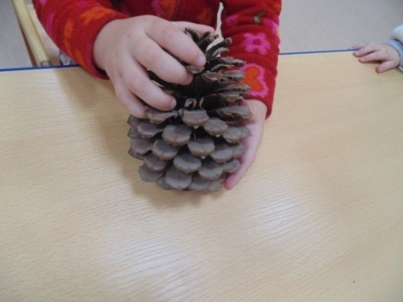
Предметы для самомассажа
Самомассаж рук можно проводить не только с использованием специальных мячей, но и помощью прищепок, шишек, орехов, палочек, карандашей. Чем точнее ребенок выполняет движения пальцами, чем тоньше, дифференцированнее работа мышц кистей рук, тем быстрее и лучше развивается речь, а, следовательно, и мышление.

Slide 9
Игровой самомассаж
При процессе самомассажа укрепляются мышцы, суставы и связки не только массируемой, но и массирующей кисти. Помимо этого самомассаж рук – важная составляющая сенсорного воспитания: ощущения, возникающие одновременно в обеих кистях рук ребенка, отличаются друг от друга не только происхождением, но и разными условиями восприятия, потому что массируемая рука пассивно воспринимает механические раздражения, а массирующая рука еще и создает их.
.

Slide 10
Игровой самомассаж
« Ириски от киски » Массаж глаз (по китайской медицине)
В гости к нам явилась киска. Потереть друг о друга средние пальцы рук
Всем дает она ириски: Мышке, лебедю, жуку, Прикрыть неплотно глаза и провести паль-
Псу, зайчонку, петуху. цами, не надавливая сильно на кожу, от
внутреннего края глаза к внешнему.
Рады, рады все гостинцам! Совершать круговые движения зрачками
Это видим мы по лицам. глаз вправо и влево
Все захлопали в ладошки, Хлопки в ладоши
Побежали в гости к кошке. Постучать подушечками пальцев друг о друга.

Slide 11
Массаж Су - Джок шарами.
Я мячом круги катаю, Взад - вперед его гоняю. Им поглажу я ладошку. Будто я сметаю крошку, И сожму его немножко, Как сжимает лапу кошка, Каждым пальцем мяч прижму, И другой рукой начну.

Slide 12
Самомассаж тенисным мячом
Исходное положение – стоя. Возьмитесь за спинку стула, мяч поместите под правую ступню. Начинайте медленно катать мячик вправо-влево, взад-вперед. Сначала необходимо размять ступню, затем можно увеличить темп. Выполняйте упражнение около 2 минут, после чего поменяйте ноги. Сделайте 5 подходов.

Slide 13
При игровом самомассаже для частей тела используем следующие приемы:
1. Поглаживание 2. Растирание
3. Разминание
4. Поколачивание
5.Надавливание
6.Пощипывание
7.Сгибание и разгибание пальцев

Slide 14
Техника массажа : В основном используют 6 самых главных приемов: 1. Поглаживание выполняется подушечкой большого (или среднего) пальца с вращательными движениями. 2. Растирание выполняется подушечкой большого или среднего пальца по часовой стрелке. Можно делать это основанием ладони или ее ребром. 3. Разминание (надавливание) выполняется кончиком большого пальца или двумя большими пальцами (на симметричных точках), а также средним или указательным пальцем. При этом производят круговые вращательные движения пальцем — вначале медленно и слабо, постепенно усиливая давление до появления чувства распирания в месте воздействия, затем ослабляют надавливание и т.д. 4. Захватывание (щипок) выполняется тремя пальцами правой кисти (указательным, большим и средним). Движение выполняют быстро, отрывисто 3–4 раза. 5. Прием «укол» выполняется кончиком указательного или большого пальца в быстром темпе. 6. Вибрация выполняется большим или средним пальцем. Колебательные движения делать быстро, не отрывая палец от массируемой точки.

Slide 15
Точечный самомассаж
Все знают, что любые методы закаливания необходимо проводить постепенно, чтобы не нанести вреда малышу. Ребенка нужно предварительно подготовить к закаливающим процедурам. Специалисты рекомендуют сделать это с помощью массажа. Наиболее популярным сегодня является точечный массаж биологически активных точек организма по системе профессора Аллы Алексеевны УМАНСКОЙ.

Slide 17
Суть метода заключается в воздействии пальцами на 9 биоактивных точечных зон на теле малыша. Эти точки – как кнопки на пульте, управляющем всем организмом. Во время проведения пальцевого массажа происходит раздражение рецепторов кожи, мышц, сухожилий, пальцев рук, импульсы от которых проходят одновременно в головной и спинной мозг, а оттуда уже поступает команда включиться в работу различным органам и структурам. Массаж повышает защитные свойства оболочек носоглотки, гортани, трахеи, бронхов и других органов. Под действием массажа организм начинает вырабатывать свои собственные лекарства (например, интерферон), которые очень часто намного эффективнее и безопаснее таблеток.

Slide 18
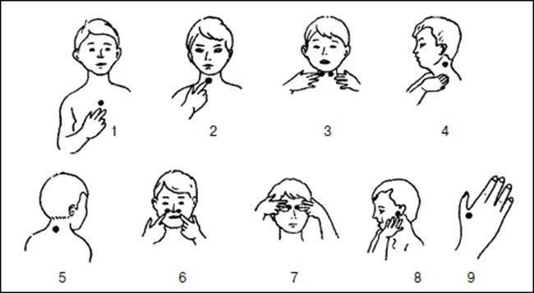
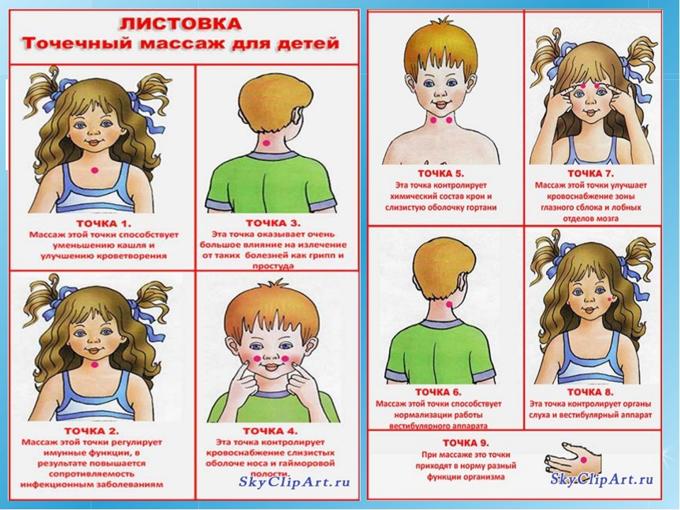
9 точек

Slide 19
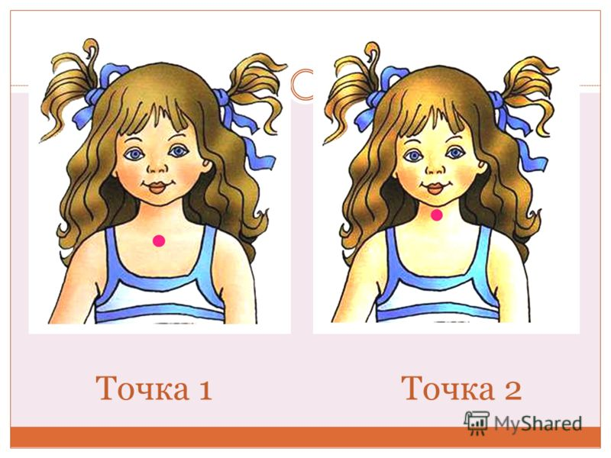
Точка 1 – область всей грудины, которая связана со слизистой оболочкой трахеи, бронхов, а также костным мозгом. При массаже этой точки уменьшается кашель, улучшается кроветворение.
Точка 2 - связана со слизистой оболочкой нижних отделов глотки, гортани, а также тимусом (вилочковой железой), регулирующим иммунные функции организма.

Slide 20
Точка 3 - связана с особыми образованиями, контролирующими химический состав крови и одновременно повышающими защитные свойства слизистой оболочки глотки и гортани. Массаж этой точки улучшает кровообращение, обмен веществ, выработку гормонов.
Точка 4 - связана со слизистой оболочкой задней стенки глотки, гортани и верхним шейным симпатическим нервным узлом. Массаж этой точки активизирует кровоснабжение головы, шеи, туловища.

Slide 21
Точка 5 - расположена в области 7 шейного и 1 грудного позвонка. Она связана со слизистой оболочкой трахеи, глотки, пищевода, а главное - с нижним шейным симпатическим нервным узлом. Массаж этой точки способствует нормализации деятельности сосудов, сердца, бронхов, легких.
Точка 6 - связана с передней и средней долями гипофиза. Массаж этой точки улучшает кровоснабжение слизистой оболочки носа, гайморовых полостей, а главное гипофиза. Дыхание через нос становиться свободным, насморк проходит.

Slide 22
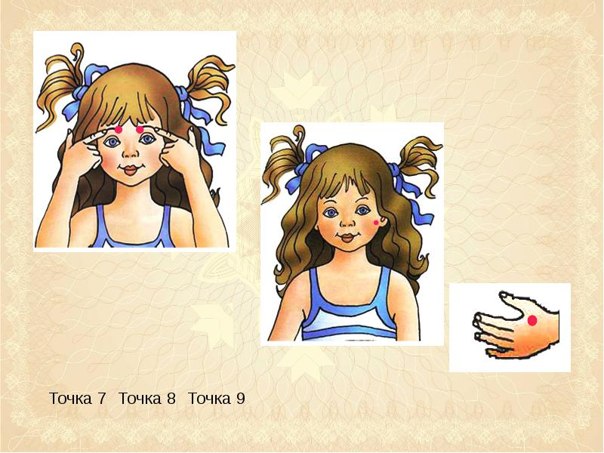
Точка 7 - связана со слизистой оболочкой решетчатых образований полости носа и лобных пазух, а также с лобными отделами головного мозга. Массаж этой точки улучшает кровообращение слизистой оболочки верхних отделов полости носа, а также области глазного яблока и лобных отделов головного мозга. Улучшается зрение, стимулируется умственное развитие.
Точка 8 - массаж этой точки, расположенной в районе ушных козелков, положительно воздействует на орган слуха и вестибулярный аппарат.
Точка 9 - массаж этой зоны на кистях рук нормализует многие функции организма, т.к. руки человека через шейные отделы спинного мозга и определенные области коры больших полушарий связаны со всеми вышеперечисленными точками.

Slide 23
Вышел зайчик
на лужок,
На зеленый бережок.
Потирает зайка нос,
Чтобы носик
не замерз.

Slide 24
Серый зайчик вместе с нами
Потирает над бровями.

Slide 25
Говорила зайке мать:
“Надо ушки потирать”.

Slide 26
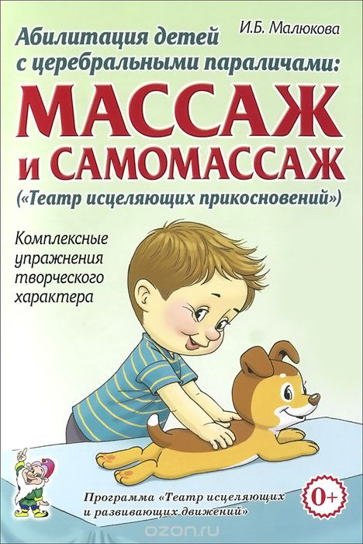
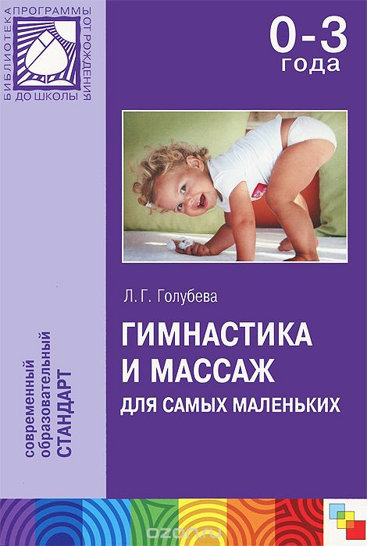
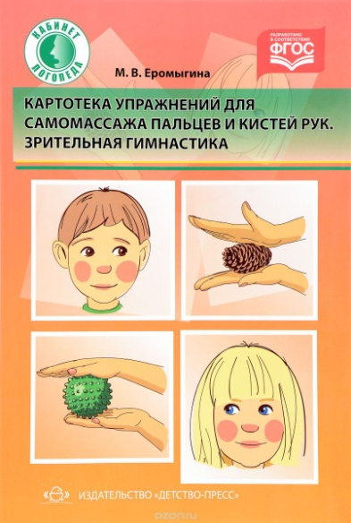
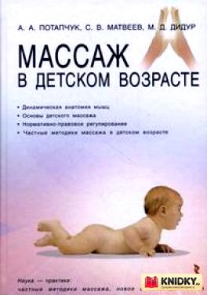
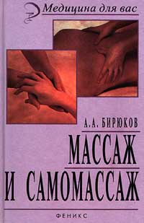
Рекомендуемая литература

Slide 27
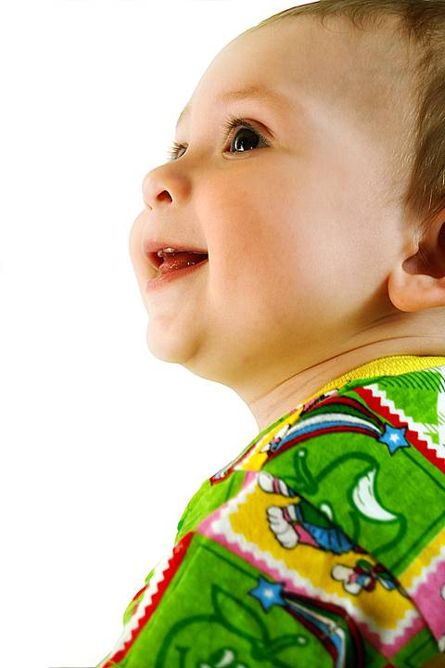
Спасибо за внимание!

